Slide 1
.NET 7 & C# 11
What Is New?

Slide 2
C# 11
Required Members
Generic Attributes
Generic Math Support
Raw String Literals
UTF-8 string literals
Lıst Patterns
File-local types
Auto-default structs
Extended nameof scope
Numeric IntPtr and UIntPtr
ref fields and ref scoped variables
Improved method group conversion to delegate

Slide 3
C# 11 – LIST Patterns
int[] numbers = { 1, 2, 3, 4 }
Number is [_, 2, _, _]
Number is [3,_, _, _]
Number is [_,3, _, _]
Discard Pattern

Slide 4
C# 11 – LIST PATTERNS
int[] numbers = { 1, 2, 3, 4 }
Number is [.., 4]
Number is [1, .., 4]
Number is [.., 1, _]
Range Pattern

Slide 5
C# 11 – LIST PATTERNS
int[] numbers = { 1, 2, 3, 4 }
Number is [.., var lastNumber:int]
lastNumber == 4
Var Pattern

Slide 6
C# 11
String match için kullandığımız patternlerı Span<char> yada ReadOnlySpan<char> içinde kullanabiliyoruz.
Regex Kullanımı sevenler için
Pattern match Span<char> or ReadOnlySpan<char> on a constant string

Slide 7


C# 11 - Warning WAVES
C# Compiler warning waves | Microsoft Learn

Slide 8
INTERESTING CHANGES
Regex Improvements
Simplified LINQ Ordering
Reflection Improvements
Nanoseconds In DateTime
Memory Caching Improvements

Slide 9
SUPPORT
.NET 5 No longer Supported
.NET 6 Long Term Support 3 years
.NET 7 Standard Term Support 18 Ay
.NET 8 November 2023 LTS

Slide 10
What is NEXT? .NET 7
Rate Limiting
Output Caching
Built-in HTTP/3 Support
gRPC - JSON Transcoding
Blazor
Entity Framework Core 7

Slide 11
.NET 7 – RATE LIMITING
Nedir?
System.Threading.RateLimiting
Kullanıcılar kazara veya kasıtlı olarak kaynakları başkalarını etkileyecek şekilde tüketebilirler.
Rate Limit bir uygulamanın, kullanıcı veya hizmetin tamamı tarafından kullanılan kaynakların tüketimini denetler.

Slide 12
.NET 7 – RATE LIMITING
Neden Lazım?
özellikle bir bulut barındırma platformunda çalışan uygulamalar için geçerlidir çünkü kullanıcının trafiği, uygulamanın barındırıldığı tüm sunucuyu etkileyebilir.
Sistemin (SLA) karşılamaya devam etmesini sağlamak.
Tek bir kullanıcının, hizmetin uygulama tarafından sağlanan kaynakları tekeline almasını önlemek. (HACK, DDOS)
Bir sistemi çalışır durumda tutmak için gereken maksimum kaynak düzeylerini sınırlayarak maliyeti optimize etmeye yardımcı olmak.

Slide 13

.NET 7 – RATE LIMITING
ALGORITMALAR RateLimiterOptionsExtensions

Slide 14
.NET 7 – RATE LIMITING
Saatte 3.000 istek veya günde 10 istek gibi sabit pencere sınırlarını belirtmek kolaydır, ancak kullanılabilir kota sıfırlandıkça pencerenin kenarlarında ani yükselmelere tabidirler. Örneğin, saatte 3.000 istek sınırını düşünün, bu da saatin ilk dakikasında 3.000 isteğin tamamında ani bir artışın yapılmasına izin verir ve bu da hizmeti bunaltabilir.
ALGORITMALAR Fixed window

Slide 15
.NET 7 – RATE LIMITING
Bu Fixed Window avantajlarına sahiptir, ancak zaman değişimi içindeki patlamaları yumuşatır. Redis gibi sistemler, süresi dolan anahtarlarla bu tekniği kolaylaştırır.
ALGORITMALAR Sliding window

Slide 16
.NET 7 – RATE LIMITING
Bir Request yapıldığında, hizmet talebi yerine getirmek için bir Token geri çekmeye çalışır (Token sayısını azaltır). Kovada belirteç yoksa hizmet sınırına ulaşmıştır ve BackPressure yanıtI verir.
ALGORITMALAR Token bucket

Slide 17
.NET 7 – RATE LIMITING
Concurrency sınırlayıcı, oran sınırlamanın en basit şeklidir. Zamana bakmaz, sadece eşzamanlı isteklerin sayısına bakar.
ALGORITMALAR Concurrency

Slide 18
.NET 7 – RATE LIMITING NASIL KUllanalım
Anonim Kullanıcılar (logın olmamıslar) için SlidingWindowLımiter
Logın olmuşlar için TokenBucketRateLimiter
Tüm Tenantlar içinde ConcurrencyLimiter

Slide 19
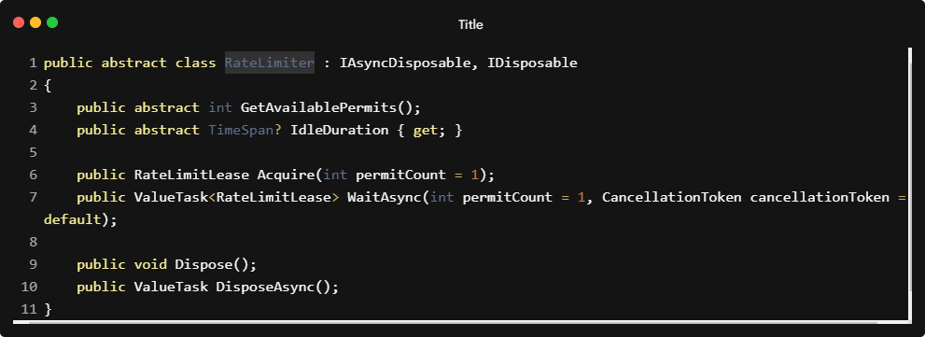
.NET 7 – RATE LIMITING ALTINDA NE VAR?

Slide 20
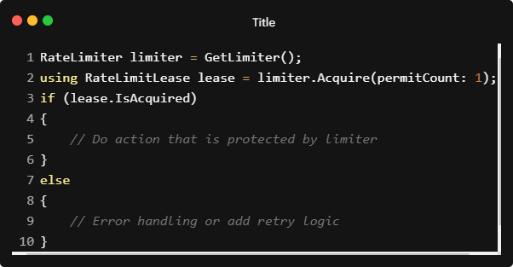
.NET 7 – RATE LIMITING ALTINDA NE VAR?
Notes:
Yukarıdaki örnekte, eşzamanlı Acquire yöntemini kullanarak 1 izin almaya çalışıyoruz. Ayrıca, kaynakla işimiz bittiğinde kiralamayı elden çıkardığımızdan emin olmak için de kullanırız. Daha sonra kiralama, talep ettiğimiz iznin alınıp alınmadığını görmek için kontrol edilir, öyleyse, korunan kaynağı kullanabiliriz, aksi takdirde, kullanıcıyı veya uygulamayı kaynağın kullanılmadığı konusunda bilgilendirmek için bazı log kaydı veya error handling.

Slide 21
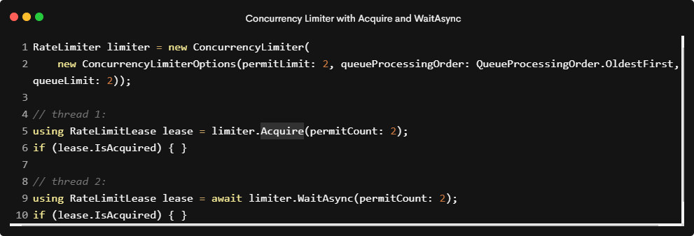
.NET 7 – RATE LIMITING ALTINDA NE VAR?
Notes:
Burada, yerleşik hız sınırlama uygulamalarından biri olan ConcurrencyLimiter'ı kullanmanın ilk örneğini gösteriyoruz. Sınırlayıcıyı maksimum izin limiti 2 ve kuyruk limiti 2 olacak şekilde oluşturuyoruz. Bu, herhangi bir zamanda maksimum 2 izin alınabileceği anlamına geliyor ve WaitAsync çağrılarının toplam 2 adede kadar izin isteğiyle kuyruğa alınmasına izin veriyoruz.

Slide 22
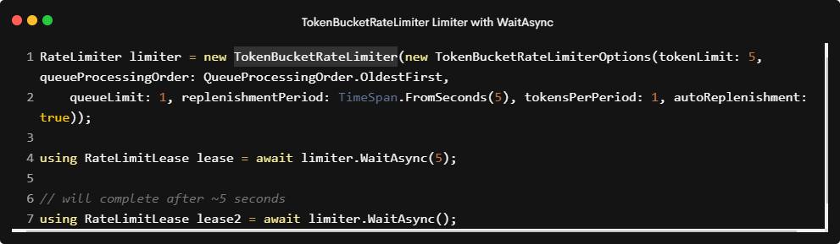
.NET 7 – RATE LIMITING ALTINDA NE VAR?
Notes:
Burada TokenBucketRateLimiter'ı gösteriyoruz, ConcurrencyLimiter'dan birkaç seçeneğe sahip. ReplenishmentPeriod, yeni belirteçlerin (izinlerle aynı kavram, yalnızca belirteç kovası bağlamında daha iyi bir ad) sınıra ne sıklıkta eklendiğidir. Bu örnekte tokensPerPeriod 1'dir ve replenishmentPeriod 5 saniyedir, dolayısıyla her 5 saniyede bir tokenLimit'e maksimum 5'e kadar 1 jeton eklenir. Her 5 saniyede bir belirteçlerin yenilenmesini yönetin.

Slide 23
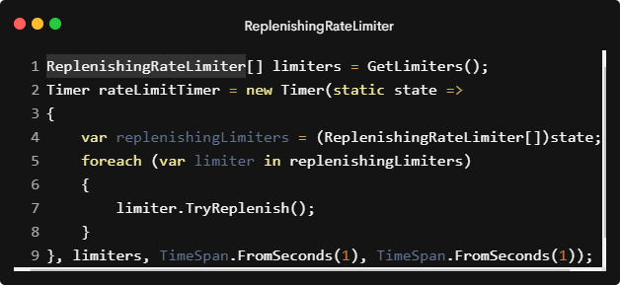
.NET 7 – RATE LIMITING ALTINDA NE VAR?
Notes:
autoReplenishment false olarak ayarlanırsa, sınırlayıcıda TryReplenish'i çağırmak geliştiriciye kalmıştır. Bu, birden çok ReplenishingRateLimiter örneğini yönetirken ve her sınırlayıcının bir Timer oluşturması yerine tek bir Timer örneği oluşturarak ve yenileme çağrılarını kendiniz yöneterek ek yükü azaltmak istediğinizde kullanışlıdır.

Slide 24
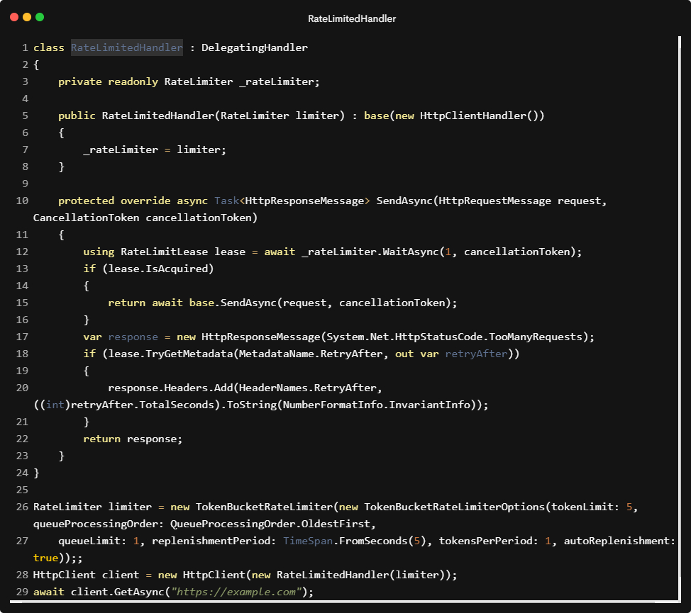
.NET 7 – RATE LIMITING ALTINDA NE VAR?
Notes:
Bu örnekte, hız sınırlı bir HttpClient yapıyoruz ve istenen izni alamazsak, aşağı akış kaynağımıza bir HTTP isteği yapmak yerine 429 durum koduyla (Çok Fazla İstek) başarısız bir http isteği döndürmek istiyoruz. Ek olarak, 429 yanıt, bir yeniden denemenin ne zaman başarılı olabileceğini tüketiciye bildiren bir "Retry-After" başlığı içerebilir. Bunu, TryGetMetadata ve MetadataName.RetryAfter kullanarak RateLimitLease üzerinde meta verileri arayarak gerçekleştiriyoruz. TokenBucketRateLimiter'ı da kullanıyoruz çünkü belirteçleri ne sıklıkta yenilediğini bildiği için istenen belirteç sayısının ne zaman kullanılabilir olacağına dair bir tahmin hesaplayabiliyor. ConcurrencyLimiter'ın izinlerin ne zaman kullanılabilir hale geleceğini bilmesinin hiçbir yolu yoktur, dolayısıyla herhangi bir RetryAfter meta verisi sağlamaz.
MetadataName, önceden oluşturulmuş birkaç MetadataName<T> örneği sağlayan statik bir sınıftır; az önce gördüğümüz MetadataName<TimeSpan> olarak yazılan MetadataName.RetryAfter ve MetadataName<string> olarak yazılan MetadataName.ReasonPhrase. Kendi kesin türü belirlenmiş adlandırılmış meta veri anahtarlarınızı oluşturmak için statik bir MetadataName.Create<T>(string name) yöntemi de vardır. RateLimitLease.TryGetMetadata 2 aşırı yüklemeye sahiptir, biri out T parametresi olan kesin olarak yazılmış MetadataName<T> için ve diğeri meta veri adı için bir dize kabul eder ve bir out nesne parametresi vardır.

Slide 25
.NET 7 RATE LIMITER
PartitionedRateLimiter

Slide 26
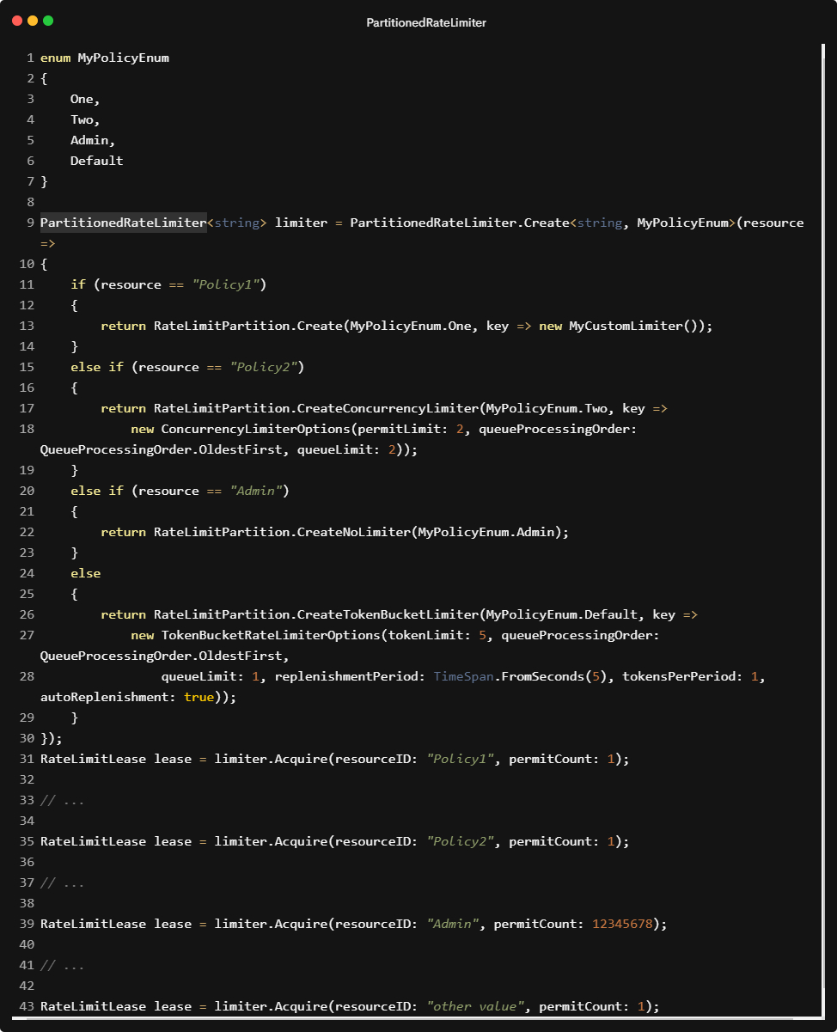
.NET 7 - RATE LIMITING
PartitionedRateLimiter
Notes:
PartitionedRateLimiter.Create 2 genel tür parametresine sahiptir, ilki, döndürülen PartitionedRateLimiter<TResource> içinde TResource olacak kaynak türünü temsil eder. İkinci genel tip, bölüm anahtarı tipidir, yukarıdaki örnekte anahtar tipimiz olarak MyPolicyEnum kullanıyoruz. Anahtar, bir bölüm olarak adlandırdığımız aynı sınırlayıcıya sahip bir TResource örneği grubunu ayırt etmek için kullanılır. PartitionedRateLimiter.Create, bölümleyici olarak adlandırdığımız bir Func<TResource, RateLimitPartition<TPartitionKey>> kabul eder. Bu işlev, PartitionedRateLimiter ile Acquire veya WaitAsync aracılığıyla her etkileşim kurulduğunda çağrılır ve işlevden bir RateLimitPartition<TKey> döndürülür. RateLimitPartition<TKey>, kullanıcının bölümün hangi tanımlayıcıya sahip olacağını ve bu tanımlayıcıyla hangi sınırlayıcının ilişkilendirileceğini nasıl belirlediğini gösteren bir Create yöntemi içerir.
Yukarıdaki ilk kod bloğumuzda, “Policy1” ile kaynağın eşitliğini kontrol ediyoruz, eğer eşleşirlerse, MyPolicyEnum.One anahtarıyla bir bölüm oluşturuyoruz ve özel bir RateLimiter oluşturmak için bir fabrika döndürüyoruz. Fabrika bir kez çağrılır ve ardından hız sınırlayıcı önbelleğe alınır, böylece MyPolicyEnum.One anahtarına gelecekteki erişimler aynı hız sınırlayıcı örneğini kullanır.
İlk else if koşuluna baktığımızda, kaynak “Policy2” ye eşit olduğunda benzer şekilde bir bölüm oluşturuyoruz, bu sefer bir ConcurrencyLimiter oluşturmak için CreateConcurrencyLimiter uygunluk yöntemini kullanıyoruz. Bu bölüm için yeni bir MyPolicyEnum.Two bölüm anahtarı kullanıyoruz ve oluşturulacak ConcurrencyLimiter için seçenekleri belirliyoruz. Artık "Policy2" için her Acquire veya WaitAsync aynı ConcurrencyLimiter örneğini kullanacak.
Üçüncü şartımız "Yönetici" kaynağımız içindir, yönetici(ler)imizi sınırlamak istemiyoruz bu nedenle herhangi bir sınırlama uygulanmayan CreateNoLimiter kullanıyoruz. Ayrıca bu bölüm için MyPolicyEnum.Admin bölümleme anahtarını atıyoruz.
Son olarak, TokenBucketLimiter örneğini kullanmak için diğer tüm kaynaklar için bir geri dönüşümüz var ve bu bölüme MyPolicyEnum.Default anahtarını atıyoruz. if koşullarımız kapsamında olmayan bir kaynağa yapılan herhangi bir istek, bu TokenBucketLimiter'ı kullanacaktır. Gelecekte tüm koşulları kapsamamanız veya uygulamanıza yeni davranışlar eklememeniz durumunda noop olmayan bir geri dönüş sınırlayıcıya sahip olmak genellikle iyi bir uygulamadır.

Slide 27
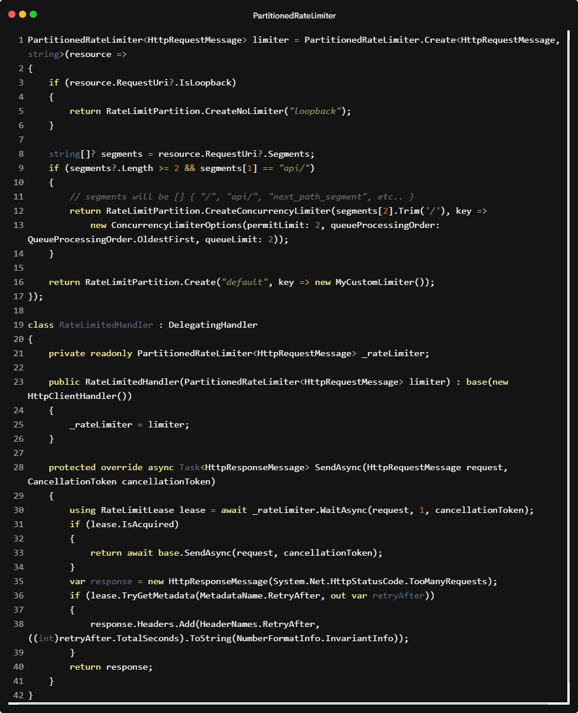
.NET 7 - RATE LIMITING
PartitionedRateLimiter
Notes:
Yukarıdaki örnekte PartitionedRateLimiter'a yakından baktığımızda, ilk kontrolümüz localhost için, eğer kullanıcı yerel olarak bir şeyler yapıyorsa onları sınırlamak istemediğimize, bizim kullandığımız yukarı akış kaynağını kullanmayacağına karar verdik. korumaya çalışıyor. Bir sonraki kontrol daha ilginç, url yoluna bakıyoruz ve bir /api/<bir şey> bitiş noktasına herhangi bir istek buluyoruz. İstek eşleşirse, yolun <bir şey> kısmını alırız ve o belirli yol için bir bölüm oluştururuz. Bunun anlamı, /api/apple/*'ye yapılan tüm istekler ConcurrencyLimiter'ımızın bir örneğini kullanırken, /api/orange/*'ye yapılan tüm istekler ConcurrencyLimiter'ımızın farklı bir örneğini kullanır. Bunun nedeni, bu istekler için farklı bir bölüm anahtarı kullanmamız ve bu nedenle sınırlayıcı fabrikamızın farklı bölümler için yeni bir sınırlayıcı oluşturmasıdır. Ve son olarak, localhost veya /api/* bitiş noktası için olmayan tüm istekler için bir geri dönüş sınırımız var.

Slide 28
.nET 7 – RATE LIMITING
RateLimiting middleware

Slide 29
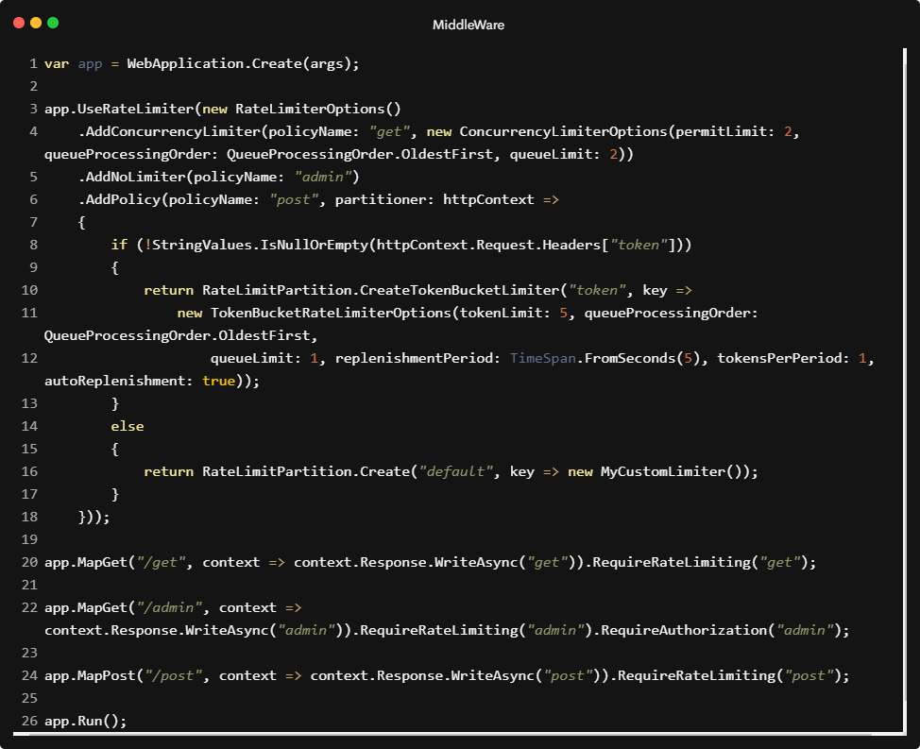
.NET 7 - RATE LIMITING middleware
Notes:
Bu örnek, ara yazılımın nasıl ekleneceğini, bazı ilkelerin nasıl yapılandırılacağını ve farklı ilkelerin farklı uç noktalara nasıl uygulanacağını gösterir. En baştan başlayarak, UseRateLimiter kullanarak ara katman yazılımını ara yazılım işlem hattımıza ekliyoruz. Ardından, sırasıyla "get" ve "admin" adlı 2 politika için AddConcurrencyLimiter ve AddNoLimiter kolaylık yöntemlerini kullanarak seçeneklerimize bazı politikalar ekliyoruz. Ardından, aktarılan kaynağa göre farklı bölümlerin yapılandırılmasına izin veren AddPolicy yöntemini kullanırız (ara yazılım için HttpContext). Son olarak, Rate Limiting ara yazılımının hangi uç noktada hangi politikanın çalıştırılacağını bilmesini sağlamak için çeşitli uç noktalarımızda RequireRateLimiting yöntemini kullanıyoruz. (/admin uç noktasındaki RequireAuthorization kullanımının bu minimal örnekte hiçbir şey yapmadığına dikkat edin, kimlik doğrulama ve yetkilendirmenin yapılandırıldığını hayal edin)

Slide 30
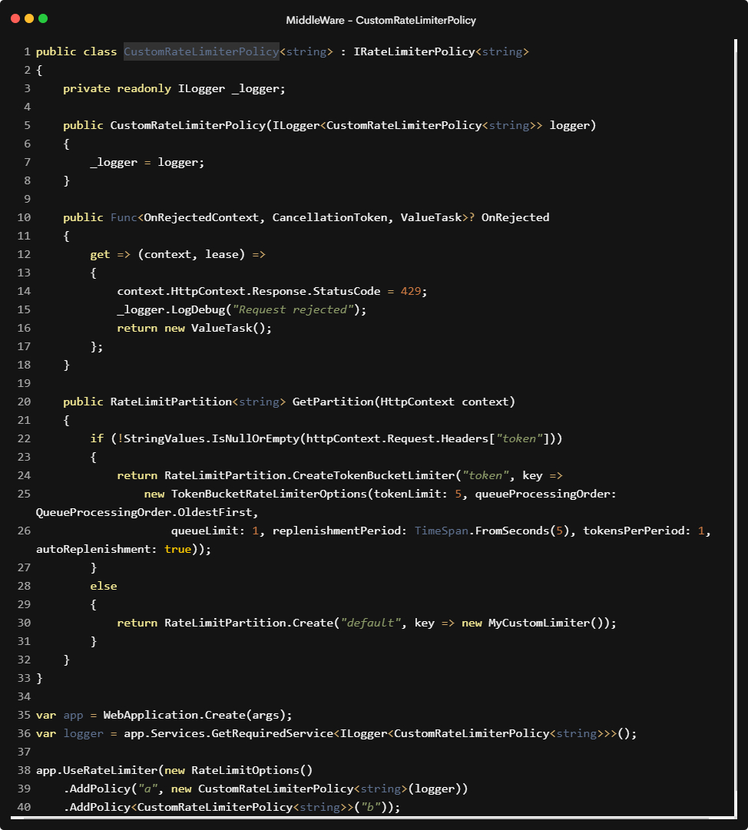
.NET 7 - RATE LIMITING middleware
Notes:
- AddPolicy yöntemi ayrıca IRateLimiterPolicy<TPartitionKey> kullanan 2 aşırı yüklemeye daha sahiptir. Bu arabirim, bir sonraki slaytta açıklayacağım RateLimiterOptions ile aynı olan bir OnRejected callback alan ve HttpContext'i argüman olarak alan ve bir RateLimitPartition<TPartitionKey> döndüren bir GetPartition yöntemini kullanıma sunar. AddPolicy'nin ilk aşırı yüklemesi, bir IRateLimiterPolicy örneğini alır ve ikincisi, generic argument olarak bir IRateLimiterPolicy alır. generic argument, constructor çağırmak için IRateLimiterPolicy'yi başlatmak için dependency injection kullanacaktır.
- RateLimiterOptions'daki diğer yapılandırma, bir kiralamanın alınamaması durumunda döndürülecek durum kodu olan RejectionStatusCode'u içerir, varsayılan olarak 503 döndürülür. Daha gelişmiş kullanımlar için, RejectionStatusCode kullanıldıktan sonra çağrılacak olan ve argüman olarak OnRejectedContext'i alan OnRejected işlevi de vardır.

Slide 31
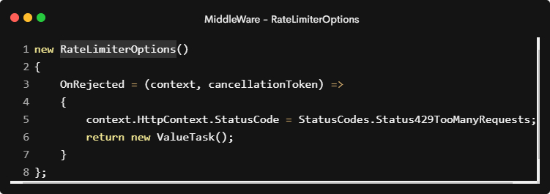
.NET 7 - RATE LIMITING middleware
Notes:
Son olarak, RateLimiterOptions, RateLimiterOptions.GlobalLimiter aracılığıyla global bir PartitionedRateLimiter<HttpContext> yapılandırmaya izin verir. Bir GlobalLimiter sağlanırsa, bir uç noktada belirtilen herhangi bir ilkeden önce çalışır. Örneğin, hangi uç nokta ilkeleri belirtilirse belirtilsin, uygulamanızı 1000 eşzamanlı isteği işleyecek şekilde sınırlamak istiyorsanız, bu ayarlarla bir PartitionedRateLimiter yapılandırabilir ve GlobalLimiter özelliğini ayarlayabilirsiniz.

Slide 32
What is NEXT? .NET 7
Rate Limiting
Output Caching
Built-in HTTP/3 Support
gRPC - JSON Transcoding
Blazor
Entity Framework Core 7

